Slide 1


Chủ điểm
Chủ điểm
ĐẤT NƯỚC NGÀN NĂM
TÌM Ý CHO ĐOẠN VĂN THỂ HIỆN TÌNH CẢM, CẢM XÚC TRƯỚC MỘT SỰ VIỆC
TÌM Ý CHO ĐOẠN VĂN THỂ HIỆN TÌNH CẢM, CẢM XÚC TRƯỚC MỘT SỰ VIỆC

Slide 2


Tìm được ý cho đoạn văn thể hiện tình cảm, cảm xúc trước một sự việc.
01
Chia sẻ được với bạn bè hoặc người thân cảm xúc của em về bức tranh toàn cảnh Chiến dịch Điện Biên Phủ.
02

Slide 3

KHỞI ĐỘNG
KHỞI ĐỘNG

Slide 4

Kể một số việc đã làm góp phần bảo vệ môi trường?

Slide 5
KHÁM PHÁ
KHÁM PHÁ

Slide 6


ĐỀ BÀI
Viết đoạn văn thể hiện tình cảm, cảm xúc của em về một việc làm góp phần bảo vệ môi trường.

Slide 7


Tìm hiểu đề
Đề bài yêu cầu viết đoạn văn thuộc thể loại nào?
Thể hiện tình cảm, cảm xúc

Slide 8
Tìm hiểu đề
Đề bài yêu cầu em viết đoạn văn thể hiện tình cảm, cảm xúc về việc làm gì?
Về một việc làm góp phần bảo vệ môi trường.

Slide 9


01
Tìm, sắp xếp và ghi lại những ý chính cho đoạn văn.

Slide 10

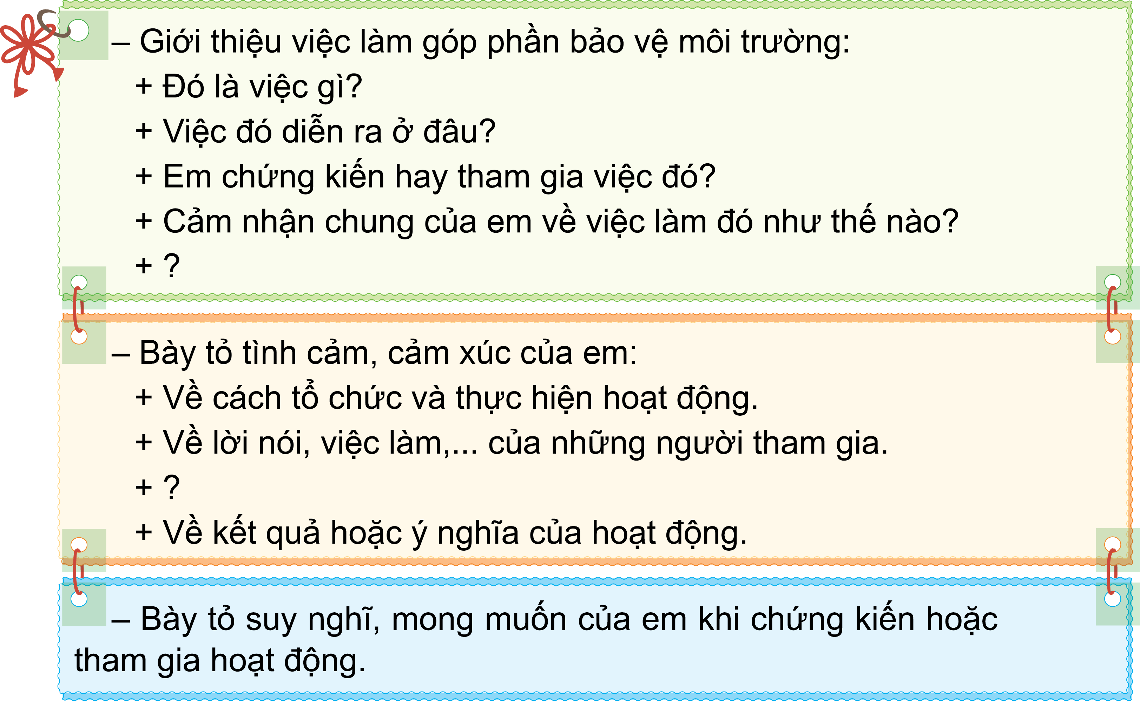
Gợi ý

Slide 11


2. Viết 1 – 2 câu giới thiệu và nêu cảm nhận chung về một việc làm góp phần bảo vệ môi trường mà em đã chứng kiến hoặc tham gia.

Slide 12

MẪU
MẪU
Một hoạt động bảo vệ môi trường mà em tham gia là cuộc dọn dẹp bãi biển cùng các bạn trong lớp. Em đã cảm nhận được sự hứng khởi và tự hào khi đóng góp vào việc làm này, và nhận thấy rằng mỗi hành động nhỏ của chúng ta đều có ý nghĩa lớn trong việc bảo vệ môi trường.

Slide 13



Trình bày trước lớp
Mắt dõi
Tai nghe

Slide 14
Vận dụng
VẬN DỤNG

Slide 15
Chia sẻ với bạn bè hoặc người thân cảm xúc của em về bức tranh toàn cảnh Chiến dịch Điện Biên Phủ.

Slide 16

Hoạt động nhóm 4

Slide 17
MẪU: Em đã rất ấn tượng khi chiêm ngưỡng bức tranh toàn cảnh về Chiến dịch Điện Biên Phủ. Bức tranh không chỉ tái hiện lại những trận đánh lịch sử mà còn thể hiện sự hy sinh, dũng cảm của quân dân ta. Nhìn vào đó, em không chỉ cảm nhận được sự vĩ đại của chiến công mà còn nhớ mãi hình ảnh các anh hùng, các chiến sĩ đã hi sinh để bảo vệ chủ quyền đất nước. Đó thực sự là một trải nghiệm đầy ý nghĩa và sâu sắc về lịch sử và lòng dũng cảm của dân tộc Việt Nam.

Slide 18


DẶN DÒ
DẶN DÒ
GV ĐIỀN VÀO ĐÂY
GV ĐIỀN VÀO ĐÂY
GV ĐIỀN VÀO ĐÂY
GV ĐIỀN VÀO ĐÂY

Slide 19
TẠM BIỆT VÀ HẸN GẶP LẠI
TẠM BIỆT VÀ HẸN GẶP LẠI
TIẾNG VIỆT
TIẾNG VIỆT

